Slide 1
Отчет по научно-исследовательской работе
Эффективное сложение непрерывной ВЧ мощности 540 кВт
от трех генераторов
Научный руководитель
Батраков А.М. д.т.н.
Запрягаев И.А. к.т.н.
Козлов Владимир Владимирович, аспирант 3-го года

Slide 2
Блок-схема ВЧ генератора 540 кВт 100 МГц.

Slide 3
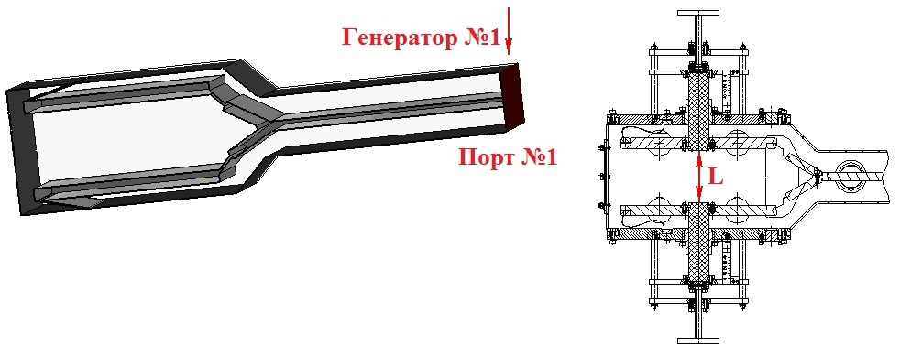
Модели подстройки частоты и трансформатора сопротивлений

Slide 4
Распределение температуры вдоль центральной жилы линии сложения

Slide 5
Распределения напряжения вдоль линии сложения

